Slide 1
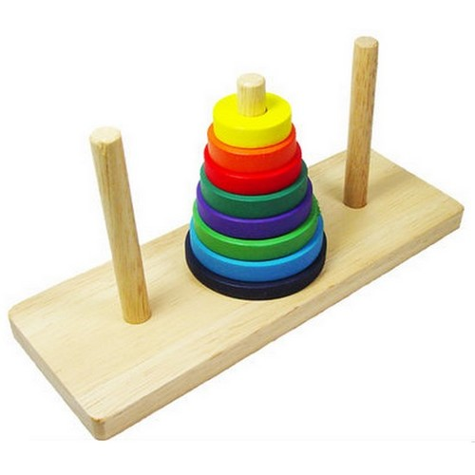

Tower of Hanoi
Date : 2020 . 09 . 26
Writer : 27기 17백수만

Slide 2
CONTENTS
Project Introduction
- Motive for Selection
- Development Goals
Project Contents
- System Architecture
- Project Contents
- Project Scenarios
Project Schedule
Q & A

Slide 3
01
Project Introduction
Motive for Selection
머신러닝쪽에 관심이 많고 OpenCV도 써보고 싶었습니다.
그래서 어떤 방법이 좋을까 찾아보다가 어렸을 때 자주 했었던
하노이탑 게임을 찾게 되었습니다.
하노이탑에서 어떻게 머신러닝을 해야할지 생각을 하다가
머신러닝 방법 중 유전알고리즘을 사용하게 되었습니다.

Slide 4
01
Project Introduction
Development Goals
① 기본 알고리즘 구현하기
② 유전 알고리즘 구현하기
③ OpenCV를 이용하여 물체 인식
④ UI 제작

Slide 5
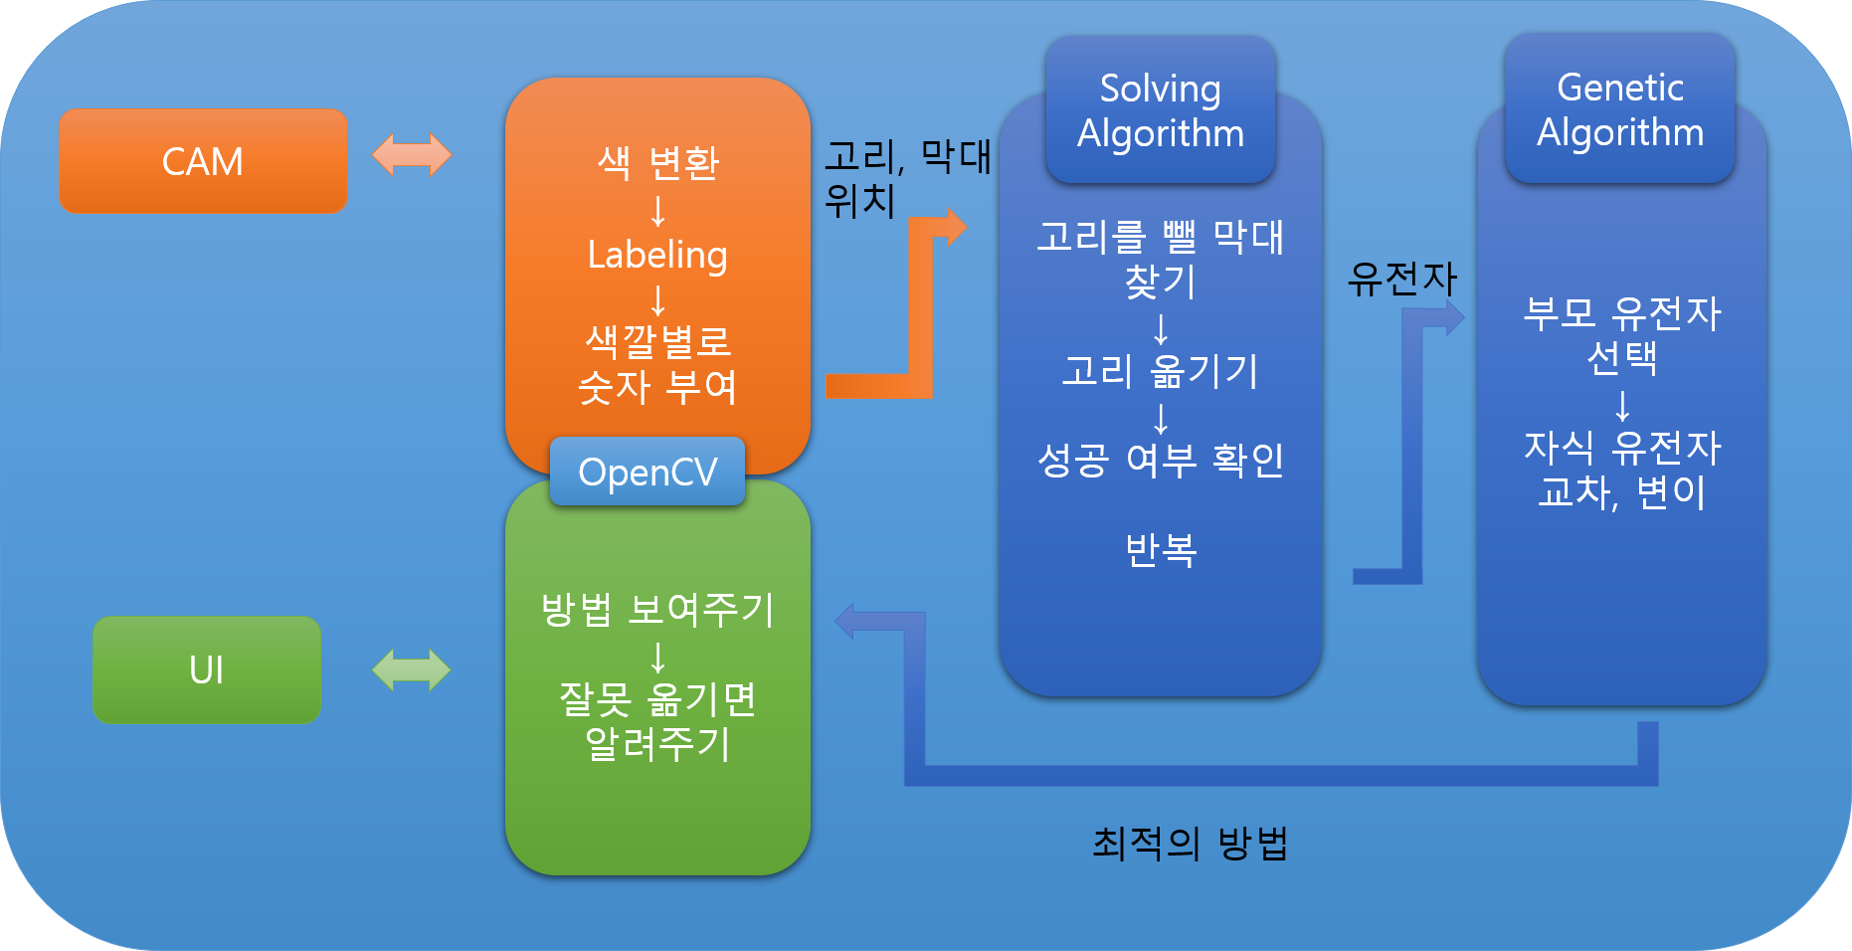
02
Project Contents
System Architecture

Slide 6
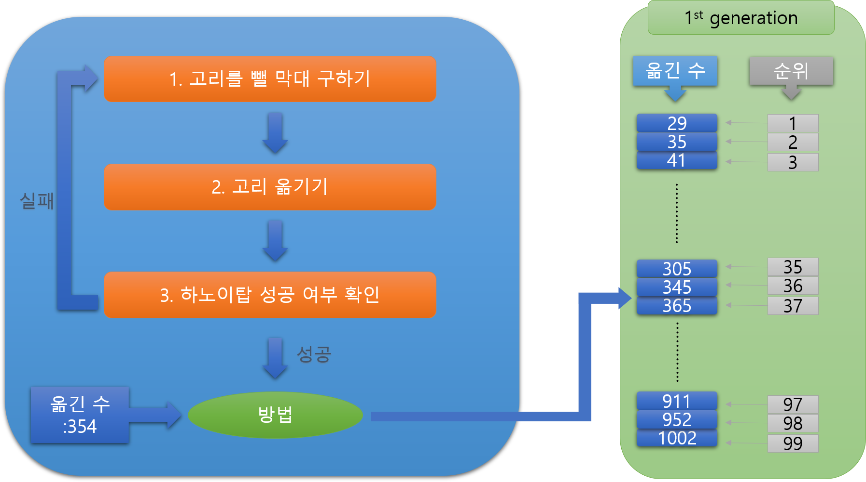
02
Project Contents
Project Contents
① 기본 알고리즘 구현하기
● 규칙
1.고리는 한번에 하나씩 옮길 수 있습니다.
2.막대의 맨 위에 있는 고리만 옮길 수 있습니다.
3.고리가 큰 것이 작은 것 위에 올라갈 수 없습니다.

Slide 7
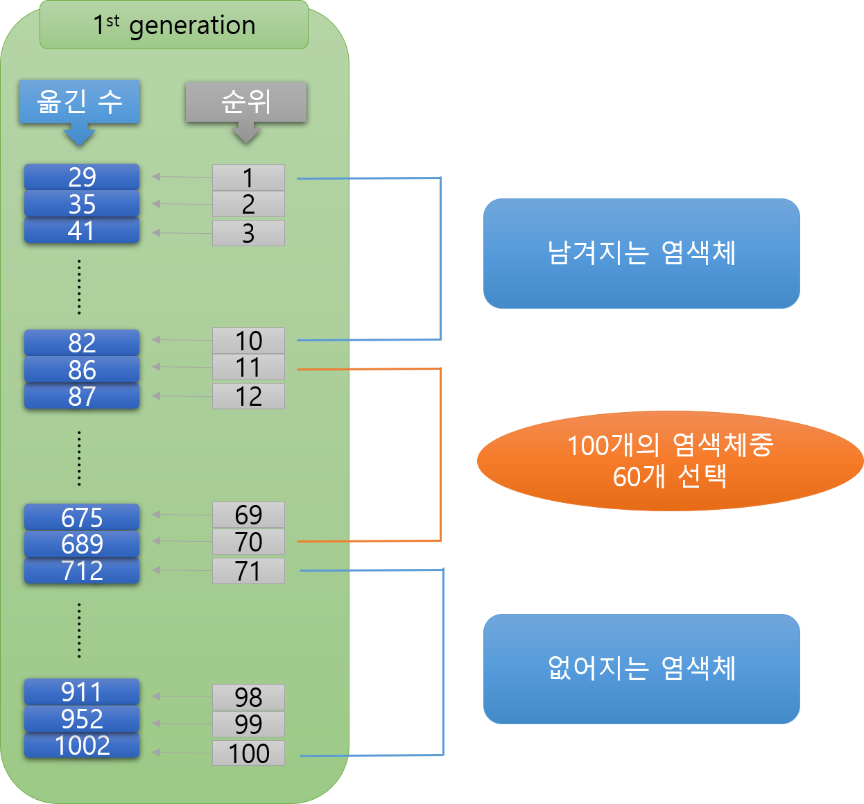
02
Project Contents
Project Contents
② 유전 알고리즘 구현하기
1. 선택

Slide 8
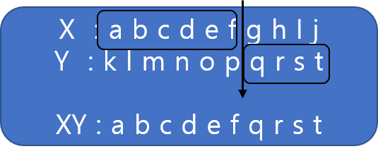
02
Project Contents
Project Contents
② 유전 알고리즘 구현하기
2. 교차
X 염색체의 유전인자 a b c d e f 와
Y 염색체의 유전인자 q r s t 를 교차 시켜
XY 염색체 a b c d e f q r s t 를 만들어줍니다.

Slide 9
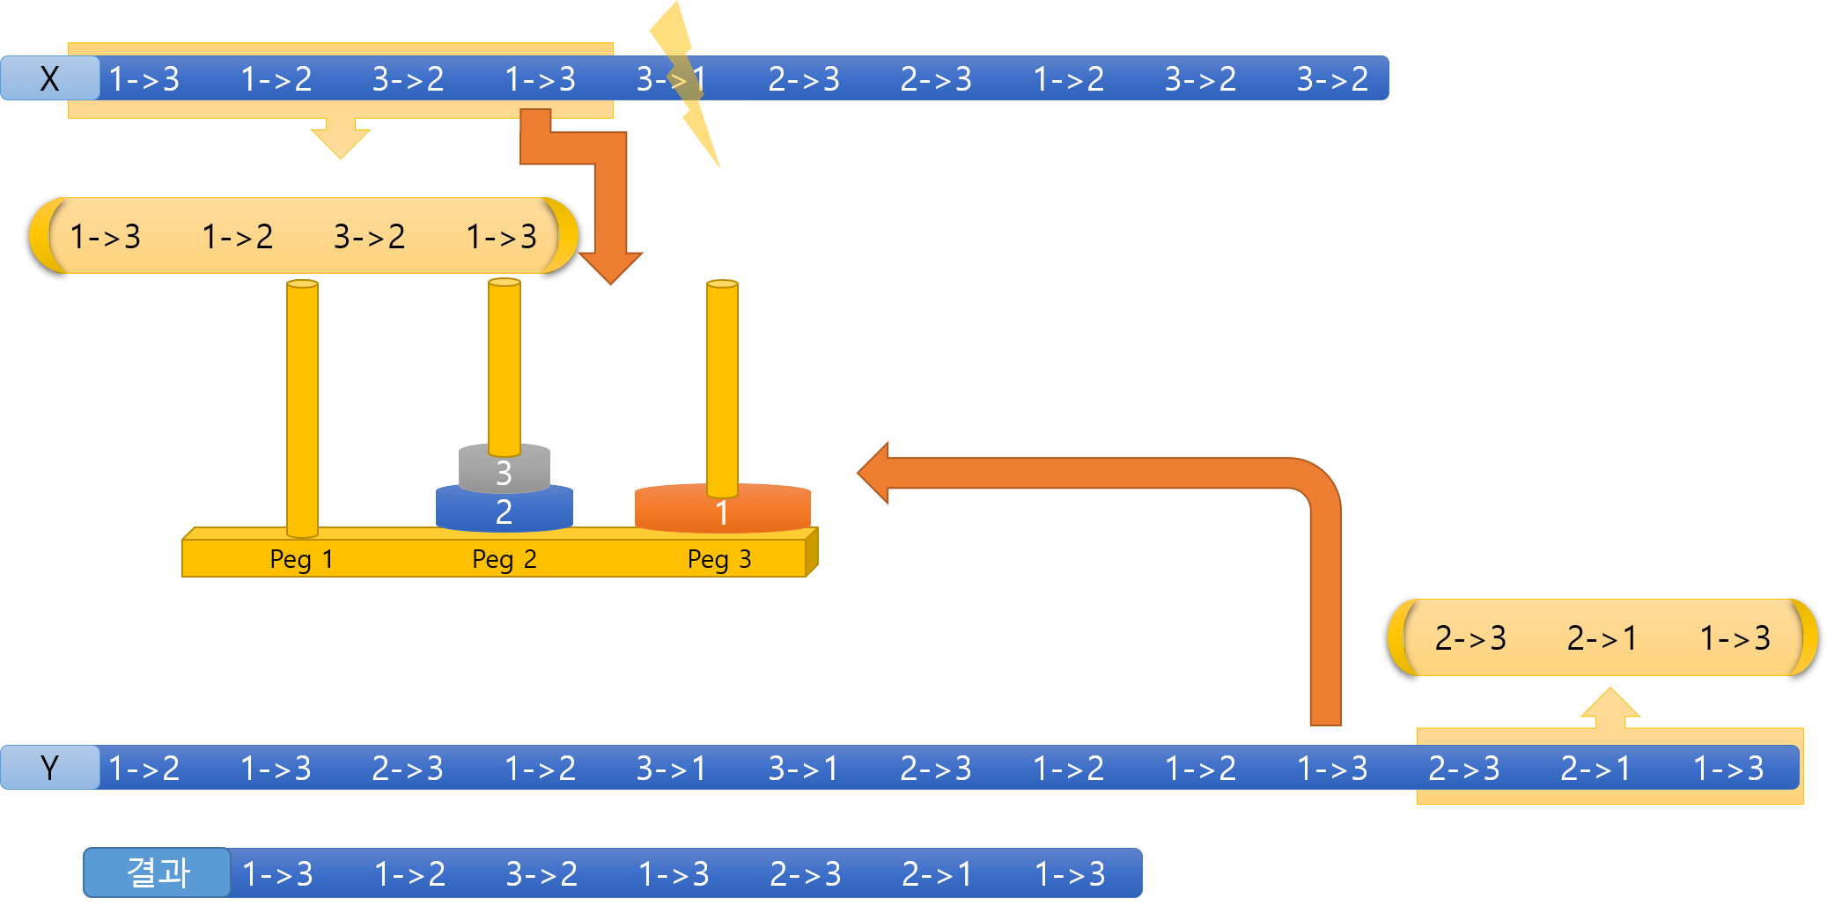
02
Project Contents
Project Contents
② 유전 알고리즘 구현하기
2. 교차

Slide 10
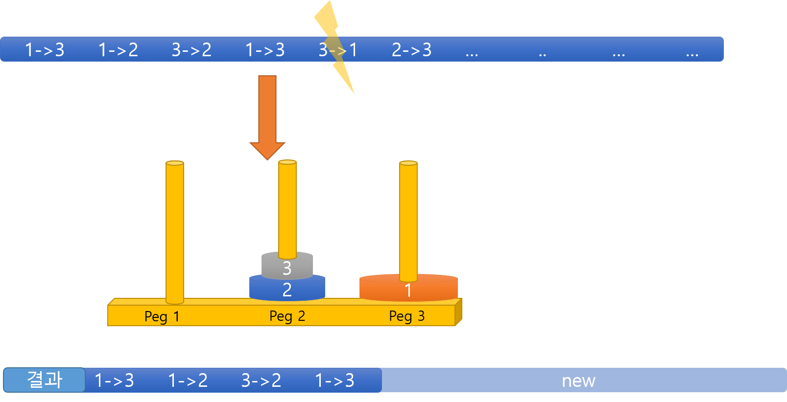
02
Project Contents
Project Contents
② 유전 알고리즘 구현하기
3. 변이

Slide 11
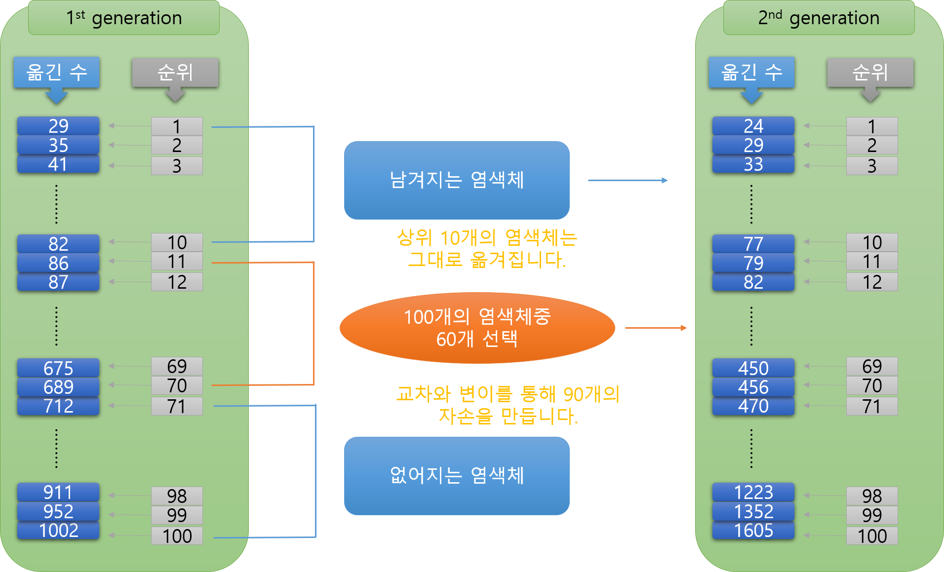
02
Project Contents
Project Contents
② 유전 알고리즘 구현하기

Slide 12
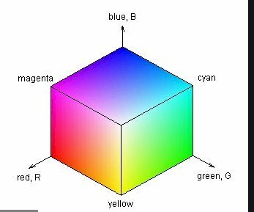
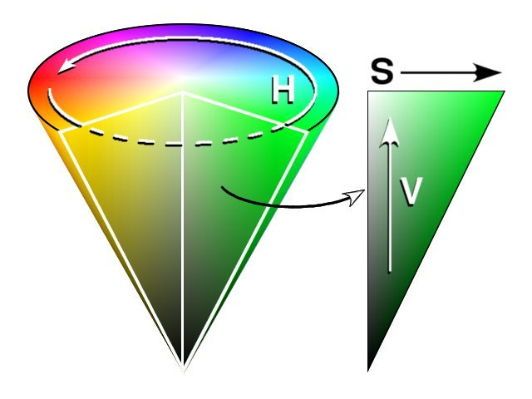
02
Project Contents
Project Contents
③ OpenCV를 이용하여 영상 받아오기
색변환( BGR to HSV )
BGR :
- 빛의 삼원색을 이용하여 색을 표현하는 기본적인 색상 모델
- 색을 빨강(Red), 초록(Green), 파랑(Blue), 3가지 성분의 조합으로 표현합니다.
HSV :
- HSV 모델은 인간의 색인지에 기반을 둔 색상 모델
- Hue(색조), Saturation(채도), Value(명도), 3가지 성분의 조합으로 표현합니다.
BGR 색공간
HSV 색공간

Slide 13
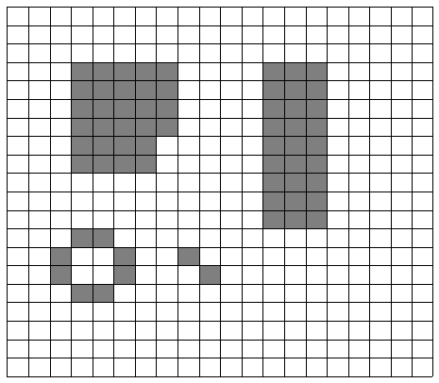
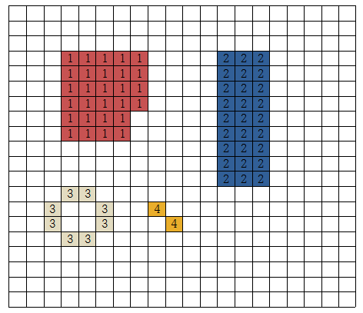
02
Project Contents
Project Contents
③ OpenCV를 이용하여 영상 받아오기
2. 라벨링
이진화 한 이미지에서 객체를 각각 분별하기 위해 인접한 픽셀 값들끼리 그룹화하여 번호를 매기는 것 입니다.

Slide 14
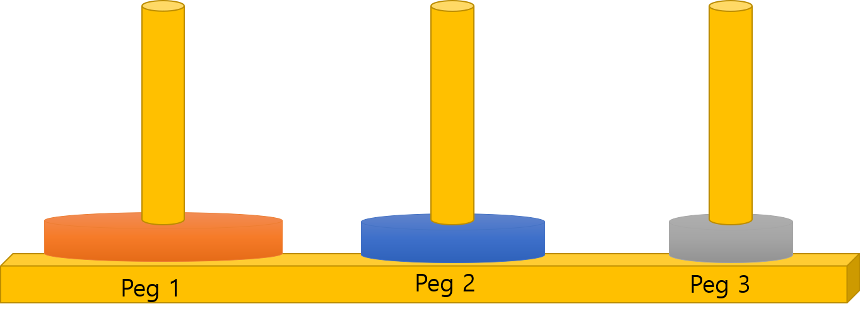
02
Project Contents
Project Contents
③ OpenCV를 이용하여 영상 받아오기
3. 고리마다 숫자 넣어주기
1
2
3

Slide 15
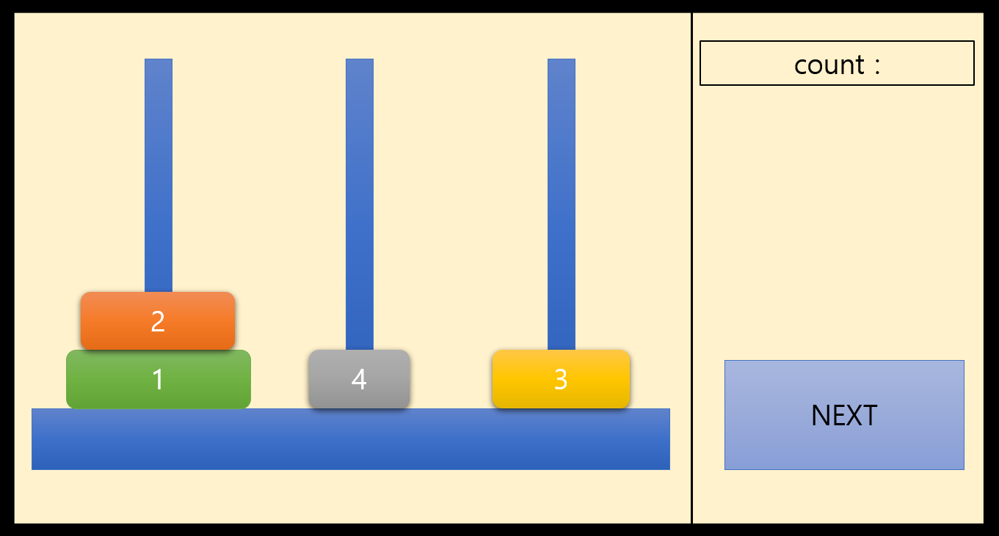
02
Project Contents
Project Contents
④ UI 제작
이렇게 옮기시오
옮긴 수
다음 솔루션

Slide 16
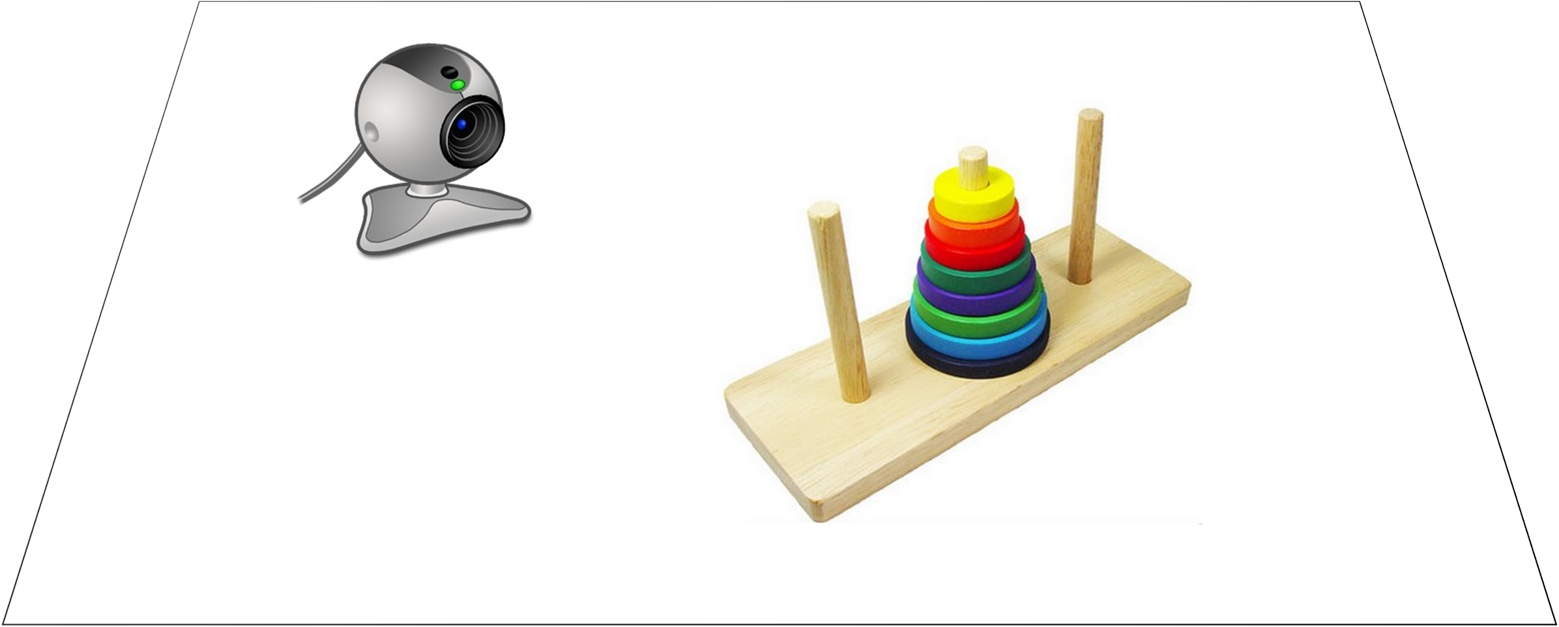
02
Project Contents
Project Scenarios
1. 카메라를 통해서 하노이탑에 몇 개의 고리가 어디에 있는지 색검출로 찾아냅니다.

Slide 17
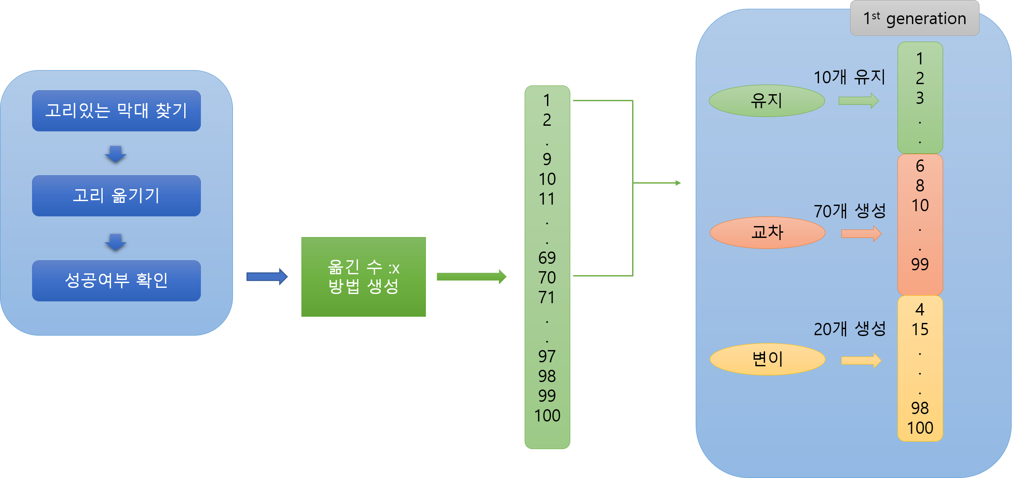
02
Project Contents
Project Scenarios
2. 유전 알고리즘을 통해 최소과정을 찾아냅니다.

Slide 18
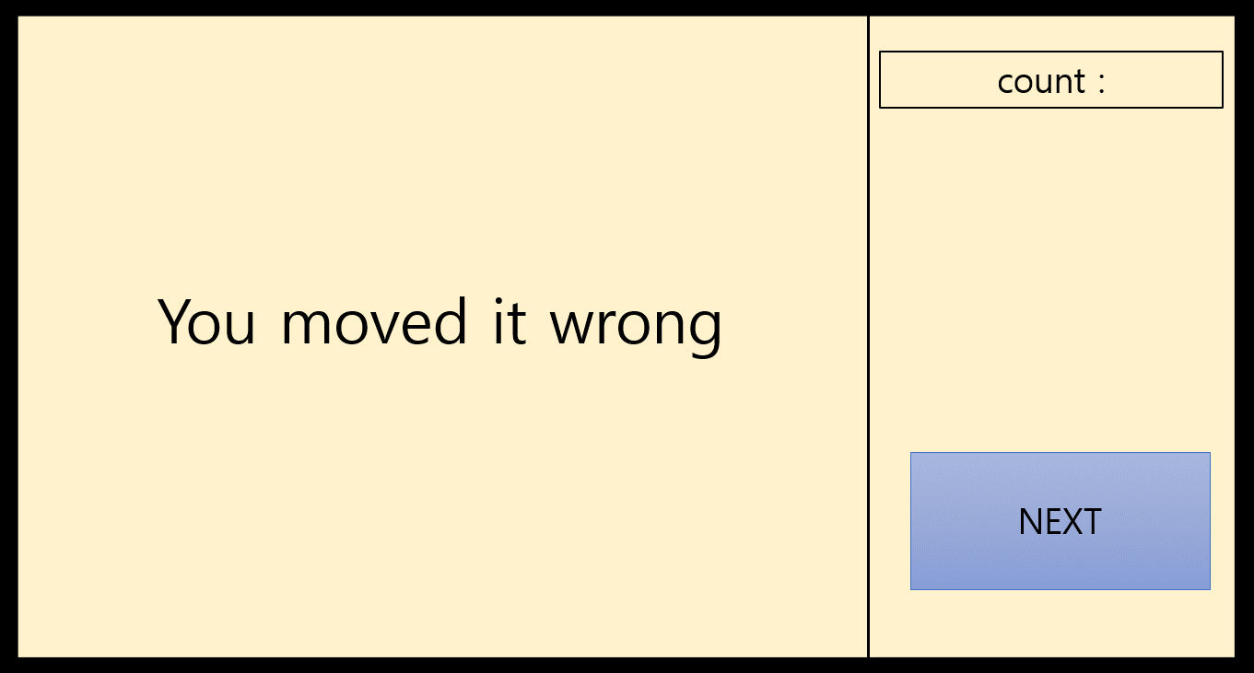
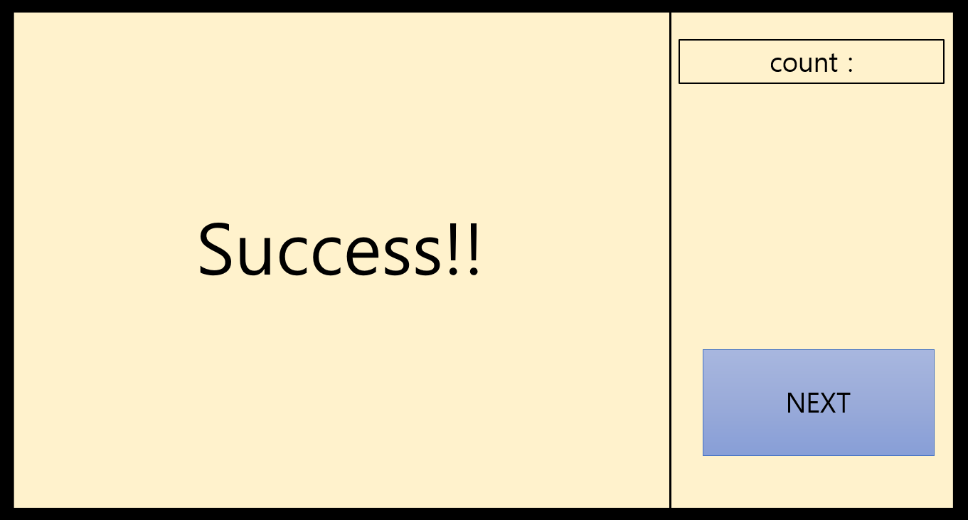
02
Project Contents
Project Scenarios
3. UI에서 솔루션을 보여줍니다.
4. 실시간으로 모니터링해서 사용자가
잘못 옮기면 인식하여 알려줍니다.
5. 성공하면 성공했다고 알려줍니다.

Slide 19
03
Project Schedule
 | 9M |  | 10M |  |  |  |  | 11M
 | 4w | 5w | 1w | 2w | 3w | 4w | 5w | 1w | 2w
기본 알고리즘 구현 |  |  |  |  | 중간고사
유전 알고리즘 구현
막대 고리 검출
UI 제작
디버깅

Slide 20
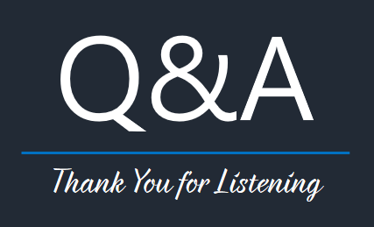
04
Q&A
Thank You for Listening

